Slide 1
Деревья любуются своим отражением
Урок изобразительного искусства
1 класс

Slide 2
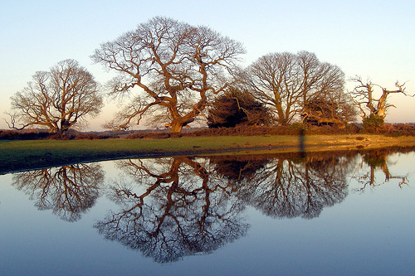

Slide 3
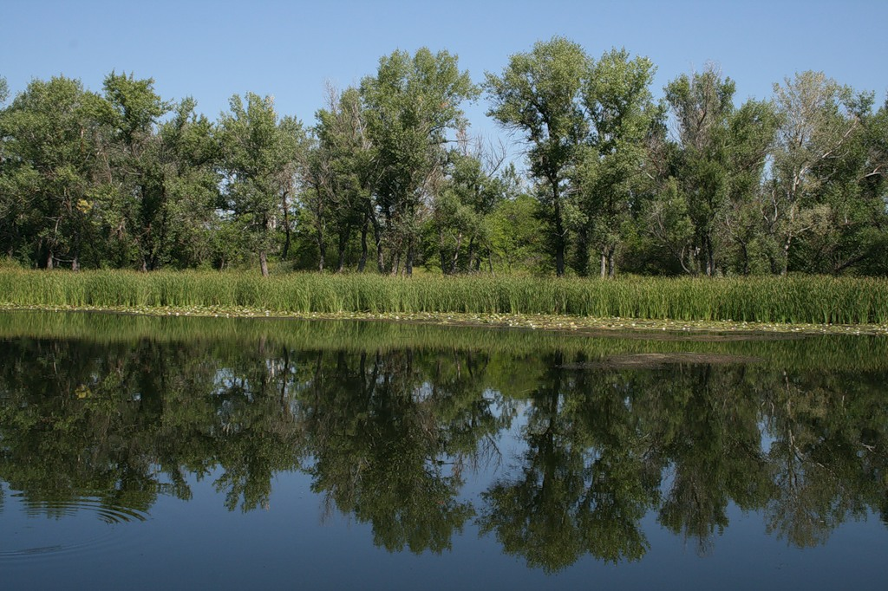

Slide 4
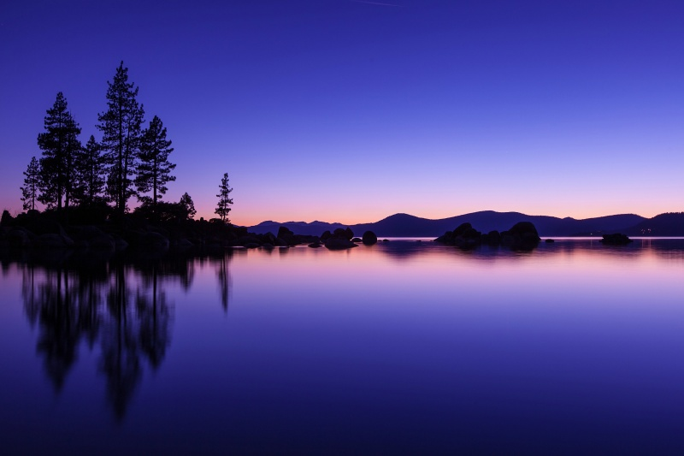

Slide 5
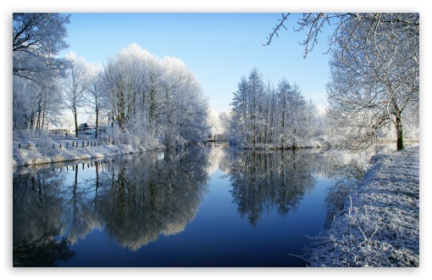

Slide 6
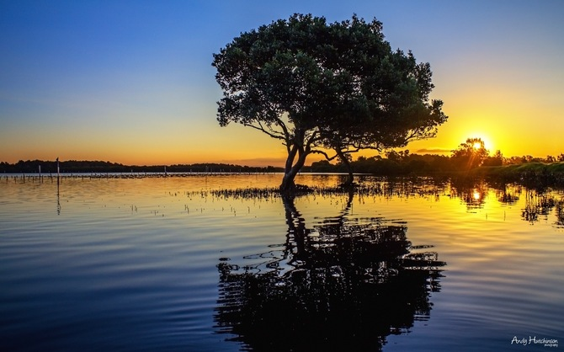

Slide 7
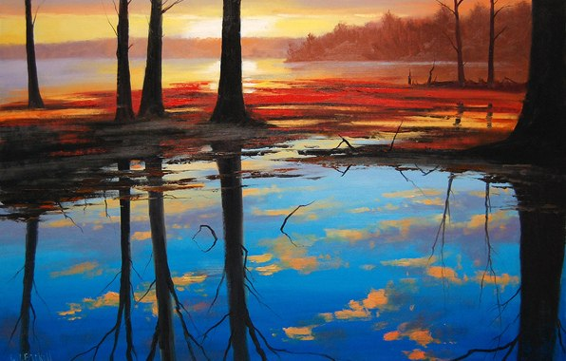

Slide 8
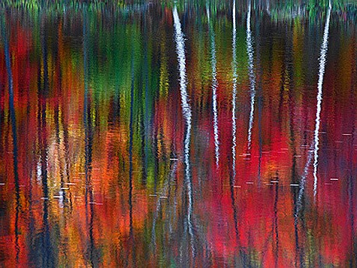

Slide 9
Деревья любуются своим отражением
Как называются картины с изображением природы?
пейзаж
Какие деревья любят жить у воды?
ива, черёмуха, ольха
Способ изображения, отпечатывание
монотипия

Slide 10
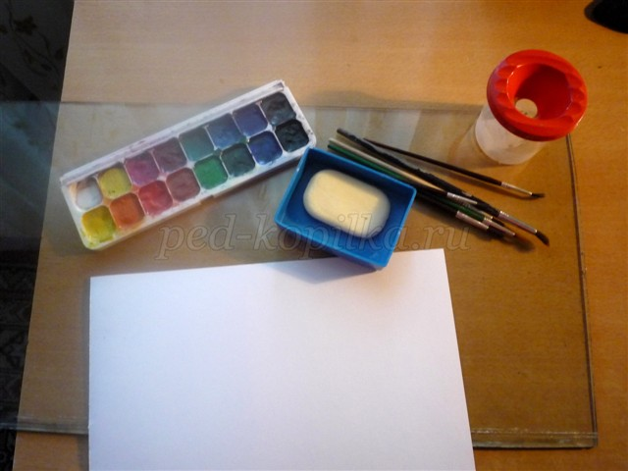
Пошаговый процесс выполнения работы:
1. Приготовить материалы необходимые для работы

Slide 11
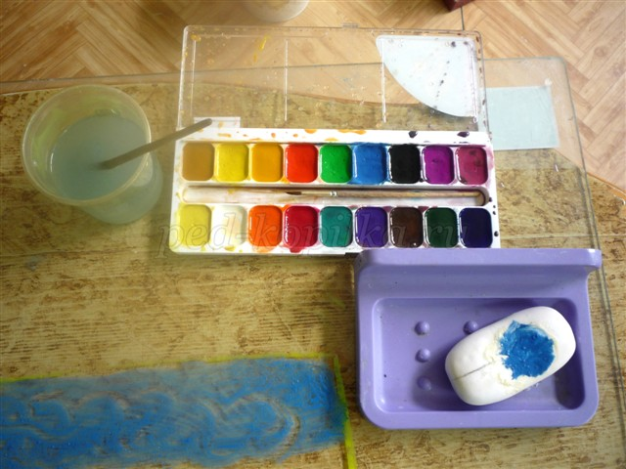
2. Сначала окунаем кисть в краску, затем в мыло и наносим на стекло эскиз будущего рисунка (не забываем, что рисунок получается зеркальный)

Slide 12
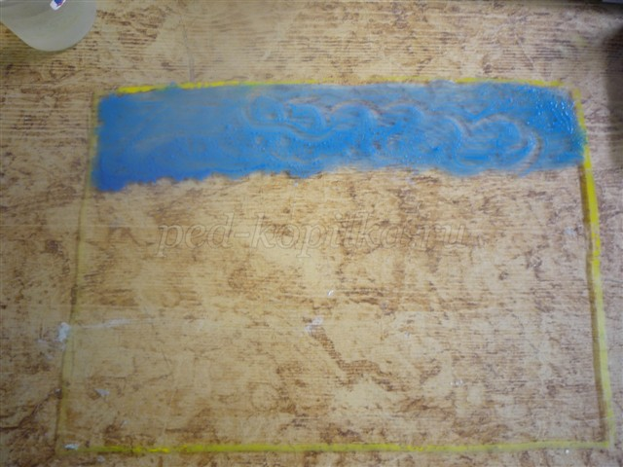
3. Рисуем небо

Slide 13
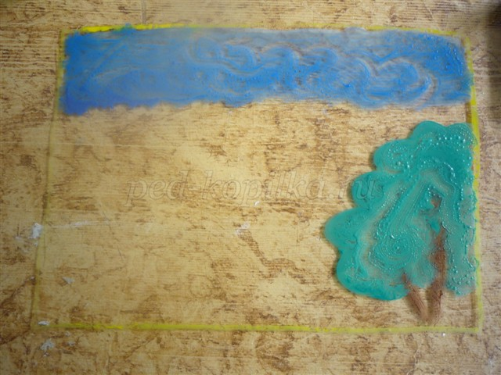
4. Рисуем дерево и куст

Slide 14
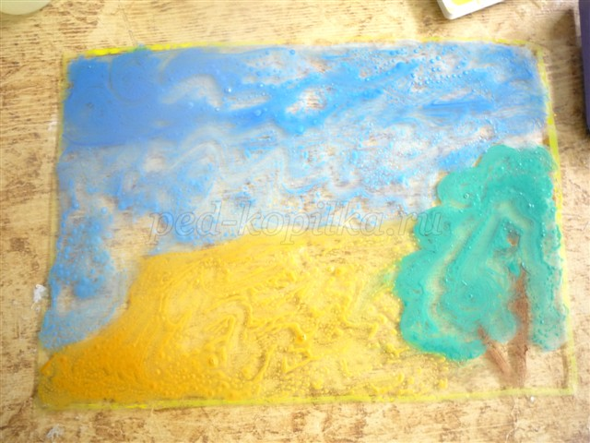
5. Рисуем речку и песок

Slide 15
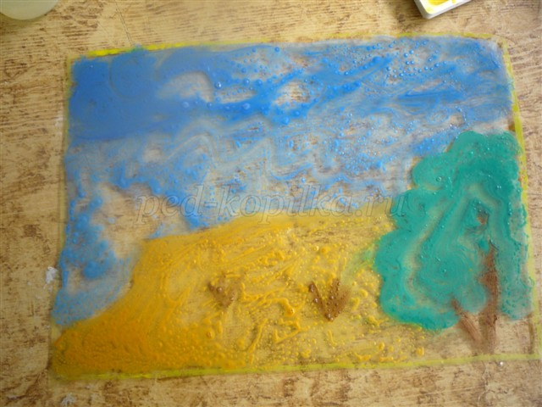
6. Рисуем травку

Slide 16
7. Затем смачиваем ватман водой и прижимаем к стеклу, хорошо разглаживаем

Slide 17
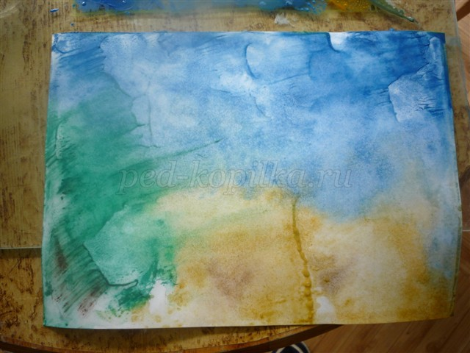
8. Аккуратно снимаем рисунок со стекла. Получаем оттиск.

Slide 18
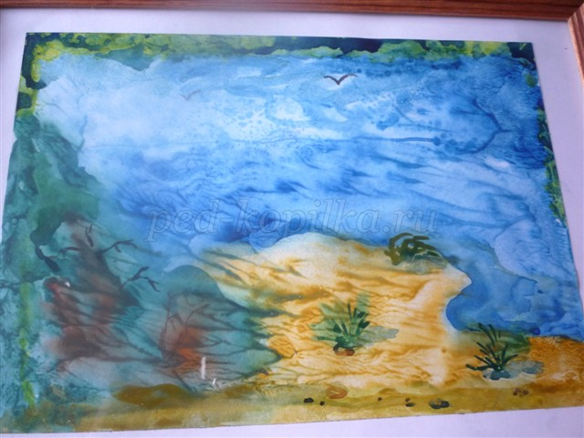
9. Вот и почти готова наша картина, даем ей высохнуть. После того как картина высохла, наносим последние штрихи. В нашем случае линию горизонта, веточки дерева и кустика, границу берега делаем четче, камешки и чайки

